Slide 1
ПРОВЕРКА ВНУТРЕННЕГО КОНТРОЛЯ КАЧЕСТВА В АУДИТОРСКИХ ОРГАНИЗАЦИЯХ
Начальник Управления по надзору за аудиторской деятельностью Федерального казначейства
Муромцева Людмила Халиловна
г. Сочи
28 октября 2019 года

Slide 2
АУДИТ, ЕГО РОЛЬ, МЕСТО И ЗНАЧЕНИЕ
АУДИТ – НЕЗАВИСИМАЯ ПРОВЕРКА БУХГАЛТЕРСКОЙ (ФИНАНСОВОЙ) ОТЧЕТНОСТИ АУДИРУЕМОГО ЛИЦА В ЦЕЛЯХ ВЫРАЖЕНИЯ МНЕНИЯ О ДОСТОВЕРНОСТИ ТАКОЙ ОТЧЕТНОСТИ
РОЛЬ
ФУНКЦИИ
Финансовый независимый контроль
Предоставление достоверной экономической информации
Объективная оценка деятельности организаций
Экспертная
Аналитическая
Управленческая
Консультативная
Информационная
АУДИТОРЫ ОСУЩЕСТВЛЯЮТ
АУДИТОРСКИЕ УСЛУГИ
Аудит бухгалтерской (финансовой) отчетности и иной финансовой информации
Сопутствующие аудиту услуги
ПРОЧИЕ СВЯЗАННЫЕ С АУДИТОРСКОЙ ДЕЯТЕЛЬНОСТЬЮ УСЛУГИ
Постановка, восстановление и ведение бухгалтерского и налогового учетов, составление бухгалтерской (финансовой) отчетности, налоговое консультирование
ПОВЫШЕНИЕ ДОВЕРИЯ СОБСТВЕННИКОВ И ОБЩЕСТВА
УЛУЧШЕНИЕ ИНВЕСТИЦИОННОГО КЛИМАТА
РАЗВИТИЕ ЭКОНОМИКИ

Slide 3
МЕСТО, РОЛЬ И ЗНАЧЕНИЕ ВНЕШНЕГО КОНТРОЛЯ
КАЧЕСТВА В СИСТЕМЕ АУДИТА
ОБЩЕСТВО, СОБСТВЕННИКИ
ОБЩЕСТВЕННО ЗНАЧИМЫЕ ОРГАНИЗАЦИИ
Отчетность
Аудиторские
услуги
Аудиторское
заключение
Неподтверждение достоверности результатов
аудита бухгалтерской (финансовой) отчетности
Подтверждение достоверности результатов аудита бухгалтерской (финансовой) отчетности
АУДИТОРСКАЯ ОРГАНИЗАЦИЯ
Акт и меры
воздействия
Документация
Проверка
ВНЕШНИЙ КОНТРОЛЬ КАЧЕСТВА РАБОТЫ АУДИТОРСКИХ ОРГАНИЗАЦИЙ
!
ВНЕШНИЙ КОНТРОЛЬ КАЧЕСТВА РАБОТЫ АУДИТОРСКИХ ОРГАНИЗАЦИЙ – ЭФФЕКТИВНЫЙ ИНСТРУМЕНТ СОВЕРШЕНСТВОВАНИЯ И РАЗВИТИЯ АУДИТОРСКОЙ ДЕЯТЕЛЬНОСТИ

Slide 4
ВНЕШНИЙ КОНТРОЛЬ КАЧЕСТВА РАБОТЫ
АУДИТОРСКИХ ОРГАНИЗАЦИЙ
ВНЕШНИЙ КОНТРОЛЬ КАЧЕСТВА РАБОТЫ АУДИТОРСКИХ ОРГАНИЗАЦИЙ ОСУЩЕСТВЛЯЮТ
ФЕДЕРАЛЬНОЕ КАЗНАЧЕЙСТВО
САМОРЕГУЛИРУЕМЫЕ ОРГАНИЗАЦИИ АУДИТОРОВ
Аудиторские организации, проводящие обязательный аудит общественно значимых организаций
Иные аудиторские организации
Индивидуальные аудиторы
ПРЕДМЕТ
Соблюдение аудиторской организацией, аудитором требований законодательства
ЗАДАЧИ
Оценка качества работы аудиторской организации
Выявление, предупреждение и пресечение нарушений требований законодательства
ПЛАНОВЫЕ
Не чаще одного раза в три года
ВИДЫ
ВНЕПЛАНОВЫЕ
Поступление жалоб или истечение срока исполнения предписания
Предупреждение
о недопустимости нарушений
Предписание об устранении выявленных нарушений
Предписание
о приостановлении членства
Предписание
об исключении сведений
из реестра аудиторов
МЕРЫ

Slide 5
ФУНКЦИИ ФЕДЕРАЛЬНОГО КАЗНАЧЕЙСТВА
В СФЕРЕ НАДЗОРА ЗА АУДИТОРСКОЙ ДЕЯТЕЛЬНОСЬЮ
ОРГАНИЗАЦИЯ И ПРОВЕДЕНИЕ ПРОВЕРОК
ПРОФИЛАКТИКА НАРУШЕНИЙ
СОВЕРШЕНСТВОВАНИЕ ЗАКОНОДАТЕЛЬСТВА И МЕТОДОЛОГИЧЕСКАЯ РАБОТА
Планирование проверок
на основе риск-ориентированного подхода
Совещания, конференции и консультации с представителями аудиторского сообщества
Предложения по изменению законодательства и подготовка методик
Взаимодействие с аудиторским сообществом и органами государственной власти по связанным (смежным) вопросам
Проведение проверок
Совет и рабочие группы
Применение мер воздействия
Контрольные комиссии
Анализ международной практики и сближение подходов с контрольными органами иных юрисдикций
Постконтрольный мониторинг
Реализация принципа открытости
Ведение реестра аудиторских организаций, оказывающих услуги по аудиту ОЗХС, и реестра бенефициарных владельцев и лиц, контролирующих деятельность аудиторских организаций
Координация деятельности территориальных органов

Slide 6
ПРОВЕДЕНИЕ ПРОВЕРОК ВНЕШНЕГО КОНТРОЛЯ КАЧЕСТВА РАБОТЫ АУДИТОРСКИХ ОРГАНИЗАЦИЙ
ПРОВЕРКА ВНЕШНЕГО КОНТРОЛЯ КАЧЕСТВА РАБОТЫ АУДИТОРСКОЙ ОРГАНИЗАЦИИ
ОЦЕНКА ПРАВИЛ
ВНУТРЕННЕГО КОНТРОЛЯ КАЧЕСТВА
ОПРЕДЕЛЕНИЕ ЭФФЕКТИВНОСТИ ОРГАНИЗАЦИИ ВНУТРЕННЕГО КОНТРОЛЯ КАЧЕСТВА
ОЦЕНКА ДОСТОВЕРНОСТИ ОТЧЕТНОСТИ
Законодательство в сфере аудиторской деятельности
Численность и профессиональный уровень аудиторов
Порядок выплат и размер вознаграждения
Цели проведения аудита и документальное оформление сведений подтверждающих аудиторское мнение
Планирование аудита, форма и содержание заключения
Концепция существенности и аудиторский риск
Контроль качества, связанные стороны, события после отчетной даты и непрерывность деятельности
Соблюдение клиентами требований законодательства
Достоверность сведений отчетности аудиторской организации
!
Вывод:
о соответствии качества работы аудиторской организации требованиям законодательства
об обеспечении системы контроля качества работы аудиторской организации уверенности в проведении аудита в соответствии с требованиями законодательства

Slide 7
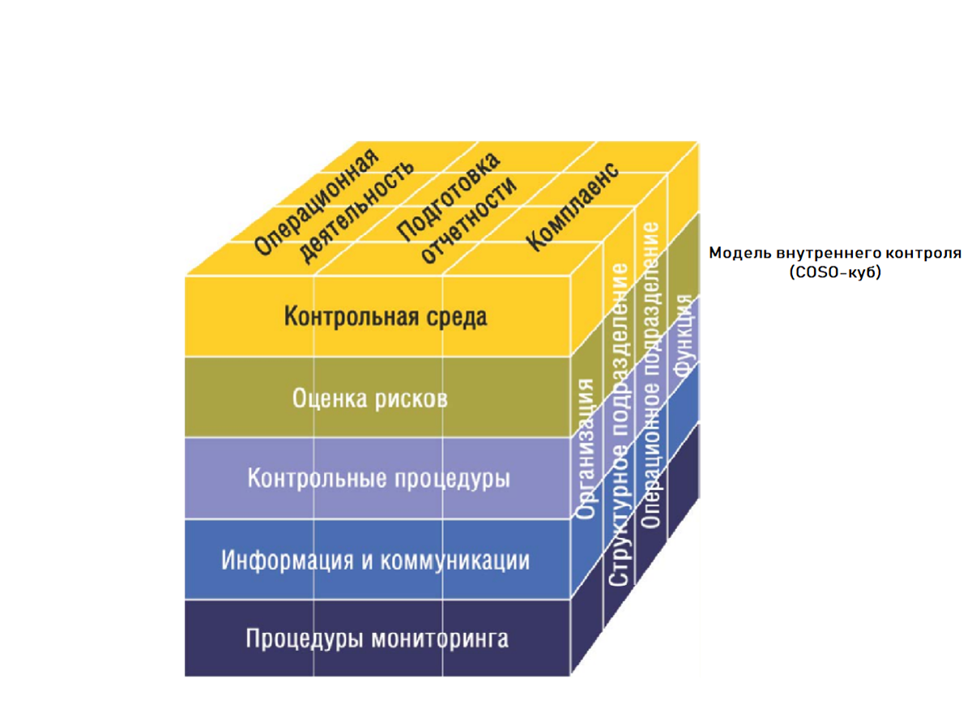
МОДЕЛЬ ВНУТРЕННЕГО КОНТРОЛЯ КАЧЕСТВА
В АУДИТОРСКОЙ ОРГАНИЗАЦИИ
ЦЕЛЬ – ВНЕДРЕНИЕ И ПОДДЕРЖАНИЕ СИСТЕМЫ КОНТРОЛЯ КАЧЕСТВА, ОБЕСПЕЧИВАЮЩЕЙ:
соблюдение профессиональных стандартов и законодательных требований
надлежащий характер аудиторских заключений
ЭЛЕМЕНТЫ СИСТЕМЫ КОНТРОЛЯ КАЧЕСТВА АУДИТОРСКОЙ ОРГАНИЗАЦИИ
ОТВЕТСТВЕННОСТЬ РУКОВОДСТВА ЗА КАЧЕСТВО
Компетентность, квалификация
Ротация
КАДРОВЫЕ РЕСУРСЫ
Приверженность принципам этики
Обучение
ЭТИЧЕСКИЕ ТРЕБОВАНИЯ
Соблюдение этических требований
Сохранение независимости
ПРИНЯТИЕ КЛИЕНТА НА ОБСЛУЖИВАНИЕ
Оценка компетентности организации и соблюдения принципов этики при проведения аудита
ВЫПОЛНЕНИЕ ЗАДАНИЯ
Надзор за выполнением задания
Проверка качества выполнения задания
МОНИТОРИНГ
Периодическое инспектирование завершенных заданий
Анализ и обобщение выявленных нарушений
Принятие мер для устранения недостатков
Международный стандарт контроля качества 1 «Контроль качества в аудиторских организациях, проводящих аудит и обзорные проверки финансовой отчетности, а также выполняющих прочие задания, обеспечивающие уверенность, и задания по оказания сопутствующих услуг»

Slide 8
ОТДЕЛЬНЫЕ ЭЛЕМЕНТЫ СИСТЕМЫ ВНУТРЕННЕГО
КОНТРОЛЯ КАЧЕСТВА АУДИТОРСКОЙ ОРГАНИЗАЦИИ
НАДЗОР ЗА ВЫПОЛНЕНИЕМ ЗАДАНИЯ
ПРОВЕРКА КАЧЕСТВА ВЫПОЛНЕНИЯ ЗАДАНИЯ
Контроль более опытных сотрудников за работой младшего персонала
Обсуждение значимых вопросов с руководителем задания
Оценка независимости в отношении конкретного аудита
Оценка наличия необходимых консультаций и сделанных выводов
Контроль руководителя задания за членами группы
Анализ финансовой отчетности и предлагаемого заключения
Выборочная проверка аудиторской документации и сделанных выводов
Консультации по спорным и сложным вопросам с иными независимыми специалистами компании
Оценка документации и подтверждение сделанных выводов
Оценка выводов и анализ заключения
ПОДГОТОВКА ДОКУМЕНТОВ, ПОДТВЕРЖДАЮЩИХ:
Законченность проверки качества и соответствие выводов
Своевременность проверки качества выполнения задания
Полноту проведения процедур
МОНИТОРИНГ – НЕПРЕРЫВНЫЙ АНАЛИЗ И ОЦЕНКА СИСТЕМЫ КОНТРОЛЯ КАЧЕСТВА АУДИТОРСКОЙ ОРГАНИЗАЦИИ
ПОЛНОМОЧИЯ
КОМПЕТЕНТНОСТЬ
НЕЗАВИСИМОСТЬ
!
УСТРАНЕНИЕ НЕДОСТАТКОВ
ОБУЧЕНИЕ, ПОВЫШЕНИЕ КВАЛИФИКАЦИИ
ВНЕСЕНИЕ ИЗМЕНЕНИЙ В РЕГЛАМЕНТИРУЮЩИЕ ДОКУМЕНТЫ
ПРИМЕНЕНИЕ МЕР ДИСЦИПЛИНАРНОГО ВОЗДЕЙСТВИЯ

Slide 9
БЛАГОДАРЮ ЗА ВНИМАНИЕ!

